Slide 1


Slide 2


RSG 096-2017-MINEDU

Slide 3



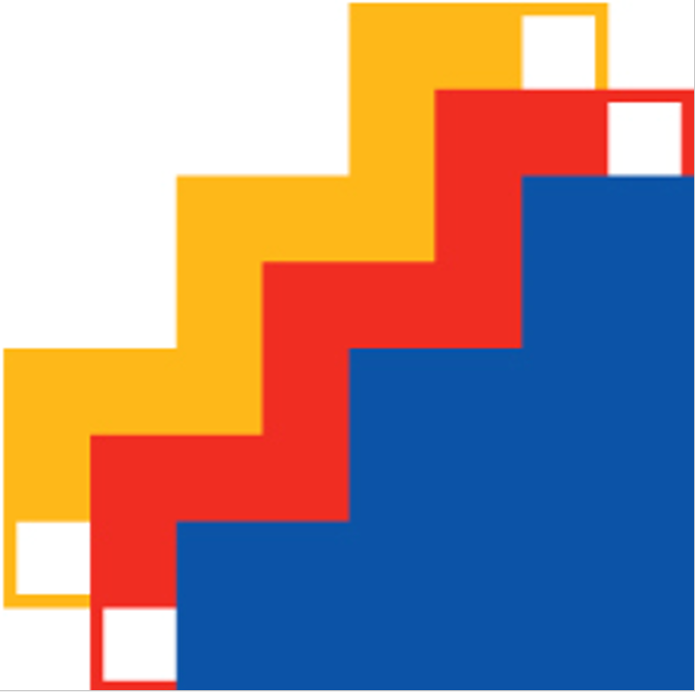
Demandas de información no cubiertas
¿Cuántos Institutos Públicos de gestión directa ofrecen la carrera de…?
¿Cuántas Instituciones Educativas hay en el país?
¿Cuántos Instituciones Educativas publicas del sector educación hay por DRE o UGEL?

Slide 4
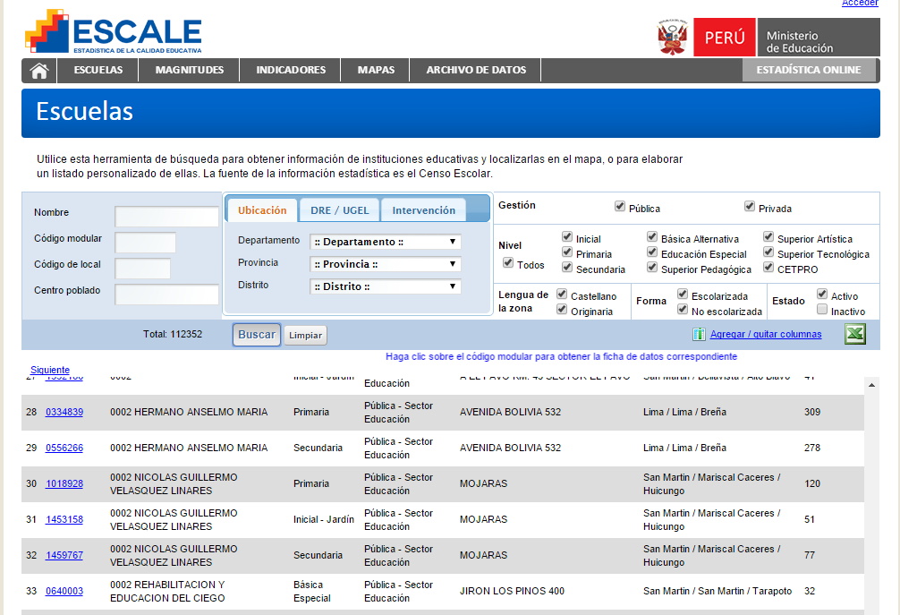
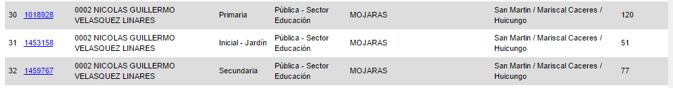
Padrón de Servicios Educativos
El actual Padrón de Instituciones y Programas Educativos, antes que registrar instituciones educativas y programas, consigna Servicios Educativos.
El Padrón es el listado de todos los Servicios Educativos.
Este Padrón codifica los Servicios Educativos a partir del Código Modular.

Slide 5




Definición
REGISTRO
EDUCACIÓN BÁSICA
EDUCACIÓN SUPERIOR
El RIE es el registro administrativo obligatorio de naturaleza pública y de carácter desconcentrado en el que se inscriben como asientos regístrales las situaciones resultantes de los actos administrativos o actos de administración interna que son emitidos por una autoridad competente; que, habiendo sido producidos de conformidad con lo previsto en las disposiciones legales y reglamentarias vigentes, crean o autorizan el funcionamiento, o modifican las características esenciales de las IIEE.
Acto Administración interna
Acto Administrativo
El ámbito del RIE comprende a todas las IIEE públicas y privadas, creadas o autorizadas por una autoridad competente.
Institución Educativa Pública Ampliación de servicio educativo CETPRO Los Jazmines
Institución Educativa Privada
Cambio de local
Instituto ITC

Slide 6
Principio fundamental del - RIE
Conservación de la identidad de la Institución Educativa en el tiempo
De acuerdo a la normatividad existente todas las propiedades esenciales de una institución educativa pueden cambiar en el tiempo.
2010
2011
2012
2013
2014
2015
Autorización de funcionamiento
Cambio de dirección
Ampliación de servicio
Cierre de servicio
Cambio de nombre
Cambio de promotor
1 | IE América
2 | EduTech EIRL
3 | Primaria
4 | Grau 325, Lima
1 | IE América
2 | EduTech EIRL
3 | Primaria
4 | Pinos 234, Lima
1 | IE América
2 | EduTech EIRL
3 | * Primaria * Secundaria
4 | Pinos 234, Lima
1 | IE América
2 | EduTech EIRL
3 | Secundaria
4 | Pinos 234, Lima
1 | IE TechKids
2 | EduTech EIRL
3 | Secundaria
4 | Pinos 234, Lima
1 | IE TechKids
2 | Saberes SAC
3 | Secundaria
4 | Pinos 234, Lima
El único elemento invariable es su N° de Resolución de Autorización o una equivalencia como un código de registro (Código de IE).

Slide 7

Proceso de Implementación
Como institución Educativa
(Forma de Organización del RIE)
Debemos pasar de un Padrón de servicios educativos a un Registro de Instituciones Educativas.
IEP ESTRELLA DE BELEN
http://www.colegioestrelladebelen.com/servicios
(Principal)
Sede Inicial-Primaria
Sede secundaria
Como servicios independientes
(Forma de Padrón Actual)
EBR: Inicial
EBR: Primaria
EBR: Secundaria
Ficha de Datos de Institución Educativa
EBR: Inicial
Local
Datos de Institución Educativa
EBR: Primaria
Local
Código IE | IE050079 | Teléfono | 436180
Nombre IE | Estrella de Belén | Director General | Dora Patazca Capuñay
Gestión | Privado | DNI Director | 16557806
Dirección | Machu Picchu 859, La Victoria, Chiclayo | Razón Social | IEP Estrella de Belén SAC
Correo | estrellab_859@hotmail | RUC | 20561380725
EBR: Secundaria
Local
Código modular | Código de local | Nombre | Nivel | Gestión | Dirección
1576420 | 745514 | Estrella de Belén | Secundaria | Privada | Av. MachuPichu 859, Lambayeque, Chiclayo, La Victoria
1309814 | 737118 | Estrella de Belén | Primaria | Privada | Av. Pachacutec 1787, Lambayeque, Chiclayo, La Victoria
1309806 | 737118 | Estrella de Belén | Inicial | Privada | Av. Pachacutec 1787, Lambayeque, Chiclayo, La Victoria
Matriz Establecimiento - Servicios
Establecimiento |  |  |  |  | EBR Inicial | EBR Primar | EBR Secun
Prin | Cod Loc | Nombre | Dirección | Teléfono | Cod. modular de servicio
X | 745514 | Sede secundaria | Machu Picchu 859, La Victoria, Chiclayo | 436180 |  |  | 1576420
 | 737118 | Sede Inicial-Primaria | Avenida Pachacútec 1787, La Victoria, Chiclayo | 217111 | 1309806 | 1309814

Slide 8
Criterios de Agrupación
Listado de identificación preliminar de IIEE
Pre-identificación de las IIEE mediante análisis de resultados de la Cedula ID
En base a los resultados del análisis de la información obtenida en las Cédulas ID 2015, 2016 y 2017 y aplicando criterios de agrupación, la Unidad de Estadística realiza una pre-identificación de IIEE.
Agrupación de IIEE Privados
Condiciones
Agrupación de IIEE Públicas
Condiciones
Empleo del mismo nombre o marca (restricción: Franquicias)
Comparten una misma infraestructura (local) (restricción: alquiler mutuo)
Tienen un mismo director (restricciones: hay directores que atienden varias instituciones)
Tienen el mismo promotor (restricciones: promotores que tienen varias instituciones)
Pueden comprender una o más modalidades y formas educativas.
Restricciones:
No pueden brindar Educación Básica y Superior al mismo tiempo
No pueden brindar el mismo tipo servicio (ejemplo nivel) con dos o más Códigos Modulares
No puede abarcar dos UGEL en el caso de EB.
Empleo del mismo nombre (algunas veces nombres combinados)
Comparten una misma infraestructura (local) (restricción: alquiler mutuo)
Tienen un mismo director (no siempre)
Pueden comprender una o más modalidades y formas educativas.
Restricciones:
No pueden brindar Educación Básica y Superior al mismo tiempo
No pueden brindar el mismo tipo servicio (ejemplo nivel) con dos o más Códigos Modulares
No puede abarcar dos UGEL en el caso de EB.
Nota: Existen casos especiales

Slide 9
Estrategia de implementación del RIE (1)
  1. Instituciones educativas previamente creadas
  Conformación del Equipo de implementación del RIE en cada UGEL y DRE
  Elaboración del Plan de Implementación por UGEL y DRE
    a) Revisión de las pre-listas enviados por la Unidad de Estadística (trabajo en gabinete).
    b) Listados diferenciados de IIEE (IIEE identificadas plenamente e IIEE que requieren mayor revisión).
  Elaboración de informes de identificación de IIEE dirigidos a sus DRE/GRE
  Oficio del Titular de la DRE/GRE a la UE con los listados de IIEE por UGEL .
  Calificación registral e inscripción en el aplicativo RIE.
Acompañamiento, monitoreo, supervisión y evaluación del proceso de implementación
  2. Instituciones educativas nuevas
  Calificación registral e inscripción en el aplicativo RIE

Slide 10
Estrategia de implementación del RIE (2)
Esquema General
Registrador recibe Resolución de creación o autorización
Registrador realiza la calificación registral
Registrador inscribe a la IE en el RIE
IIEE con registro
IIEE Nuevas
Minedu evalúa el informe de identificación de IIEE
UGEL revisa documentos, evalúa, sustenta y remite a la DRE/GRE informes de identificación por grupos de IE firmado por el director.
IE se incorpora en el RIE
IIEE con registro
DRE/GRE recibe lista preliminar del Minedu y lo deriva a UGEL.
IIEE Existentes
Si el informe de identificación IE no es conforme:
Se devuelve expediente a DRE/GRE para subsanar
DRE/GRE revisa y consolidad informes de identificación de IIEE y los remite al Minedu

Slide 11
Equipo de implementación
Conformación del Equipo de implementación del RIE en cada UGEL y DRE
  Especialista estadístico.
  Responsable de Calidad de Información - RCI.
  Planificador.
  Racionalizador.
  Especialistas de los diferentes modalidades y niveles (EBR, EBA, EBE, Educación Superior, ETP)
Elaboración del plan de implementación del RIE en cada UGEL y DRE
Revisar el listado de identificación preliminar de IIEE remitido por la UE.
Elaboración del Plan de Implementación por UGEL, programando las sesiones que tendrá el equipo, las visitas a campo a las IIEE y los informes a ser remitidos a sus instancias superiores. Esto deberá incluirse como metas de avance para su propia evaluación.
El plan de implementación deberá remitirse a la Unidad de Estadística.

Slide 12
Registro de IIEE existentes
Acompañamiento y monitoreo por la Unidad de Estadística del Minedu
Conformación de Equipos
Planificación del proceso
Identificación de IIEE
Emisión de listados de IIEE
Registro de las IIEE en el RIE
  UGEL/DRE/GRE:
- IGED oficializa la conformación del Equipo RIE.
- IGED remite Oficio a la UE con los miembros del equipo e información de contacto.
  - Estadístico lidera implementación del RIE
  - CCI apoya proceso de implementación.
  UGEL/DRE/GRE:
  - Revisa los listados de identificación preliminar de IIEE enviados por la UE.
  - Elabora Plan de implementación del RIE.
  - Remite plan de implementación del RIE a la UE.
UGEL/DRE/GRE:
  - Revisa información enviada por la UE
  - Acopia y revisa documentos.
  - Realiza visita a local educativo (de corresponder)
  - Emite informe de identificación de IIEE
  - Realiza consultas al Minedu, cuando sea necesario.
  DRE:
  - Revisa los informes remitidos por las UGEL.
  - Consolida en una lista las IIIEE identificadas.
  - Remite a la UE las IIEE en su jurisdicción.
  - Realiza consultas al Minedu, cuando sea necesario.

Slide 13
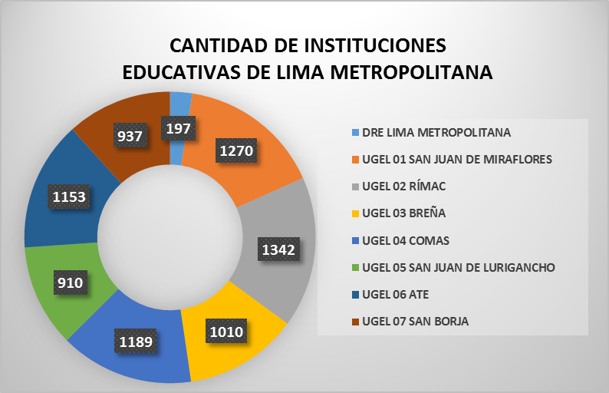
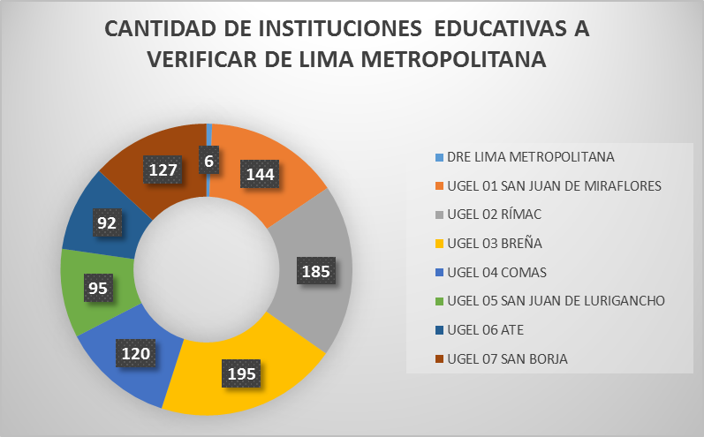
Programación de visitas a locales educativos
  Elaboración de los listados diferenciados de IIEE (IIEE identificadas plenamente e IIEE que requieren mayor revisión - proceso continuo).
a) Las IIEE identificadas plenamente.
b) Las IIEE cuya identificación no se realice de manera simple, deberán pasar por un proceso de revisión documental más profundo y de ser necesario visitas a campo en base a ciertos criterios.
Criterios recomendados a utilizar para determinar las IIEE a visitar:
IIEE que contienen una EBA.
IIEE que contienen a CETPRO.
IIEE que funcionen en 2 a más Locales Educativos.
IIEE con director de dos o más Servicios Educativos en dos o más Locales Educativos con nombre de servicio distintos
IIEE con dos o más Servicios Educativos con distinto nombre funcionando en el mismo Local Educativo.
UNIVERSO
(listas de IIEE pre-identificadas)
A VISITAR

Slide 14
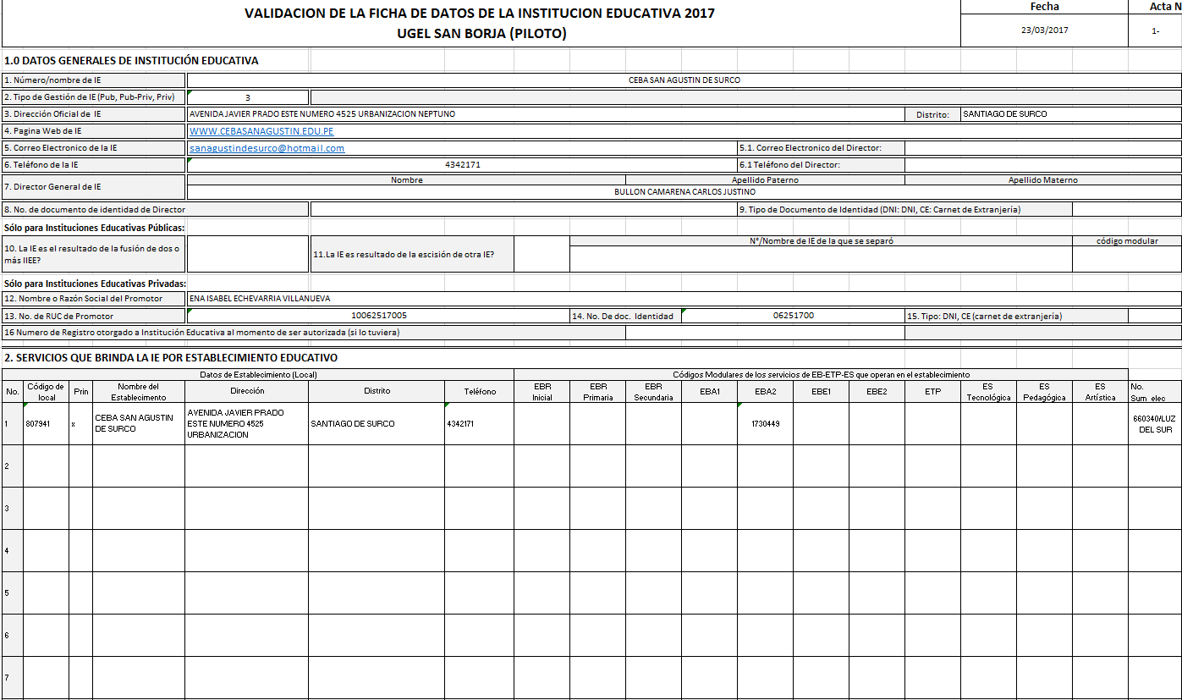


BORRADOR DE LA FICHA DE DATOS DE LA INSTITUCION EDUCATIVA

Slide 15

Primer registro de las IIEE existentes
  Elaboración de listados de IIEE por las IGED
  Calificación registral e inscripción en el aplicativo (UE)
Oficio presentado a la UE - Minedu
Se convierte en
Primer Asiento
No existen partidas ni asientos
Registro por Partidas y asientos
t0
Se realiza la calificación registral

Slide 16
  Acompañamiento, monitoreo, supervisión y evaluación del proceso de implementación
Noviembre 2017
Instrumentos de implementación del RIE elaborados
Abril 2018
Capacitación a los servidores de las IGED
Julio 2018
100% de las IIEE nuevas se encuentran en el RIE en todas las IGED
Diciembre 2018
60% de las IIEE existentes se encuentran registradas en el RIE

Slide 17
Retos

Slide 18

Reto
Identificación de las IIEE

Slide 19
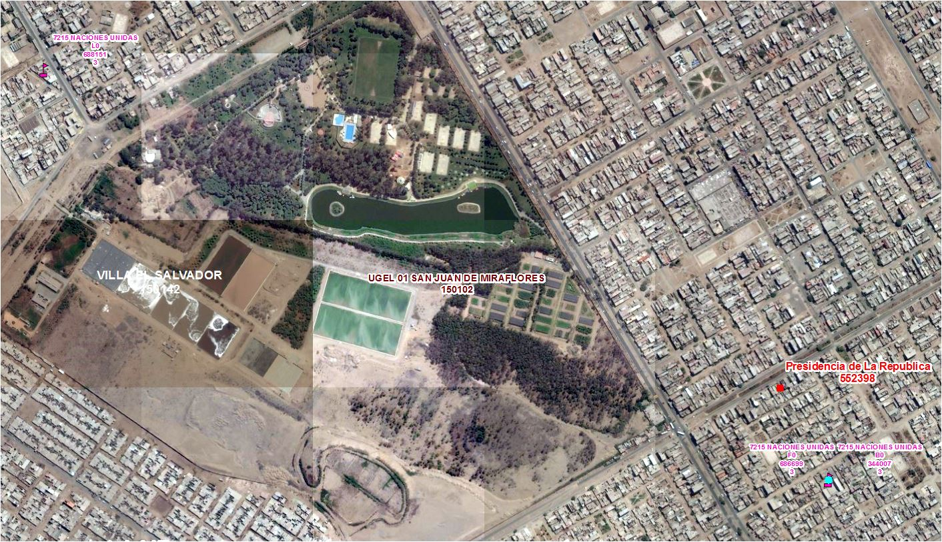
SERVICIOS EDUCATIVOS CON DISTINTOS CÓDIGOS DE LOCAL PERO IDENTIFICADOS COMO UNA MISMA INSTITUCIÓN EDUCATIVA EN LA CÉDULA ID
La primaria 7215 Naciones Unidas con código de local 344007, la secundaria 7215 Naciones Unidas con código de local 686699 y el CETPRO 7215 Naciones Unidas con Código de Local 688151, han sido consideradas por su director como una sola I.E. según lo declarado en la Cédula ID.
CODIGO DE CEDULA ID | Cod. Local | Cod. Modular | Nom. IIEE | Nivel | Dirección en cedula ID | Dirección en Padrón
3 | 344007 | 0764076 | 7215 Naciones Unidas | Primaria | Mz K Lote 1 Etapa IV Sector 2 | Calle Naciones Unidas S/N Mz. K IV Etapa, Sector 2
3 | 686699 | 1272822 | 7215 Naciones Unidas | Secundaria | Barrio 1 Mz LL Sector 2 | Calle Naciones Unidas S/N Mz. K IV Etapa, Sector 2
3 | 688151 | 1240761 | 7215 Naciones Unidas | CETPRO | Avenida Micaela Bastidas/ 200 Millas Mz C-6 | A.A.H.H. Nueva Era - 3° Sector -Grupo 31
IE
7215 Naciones Unidas

Slide 20

Retos
Identificación de directores.
Asignación de plazas de directores.

Slide 21

Reto
Optimizar la provisión de los servicios educativos

Slide 22
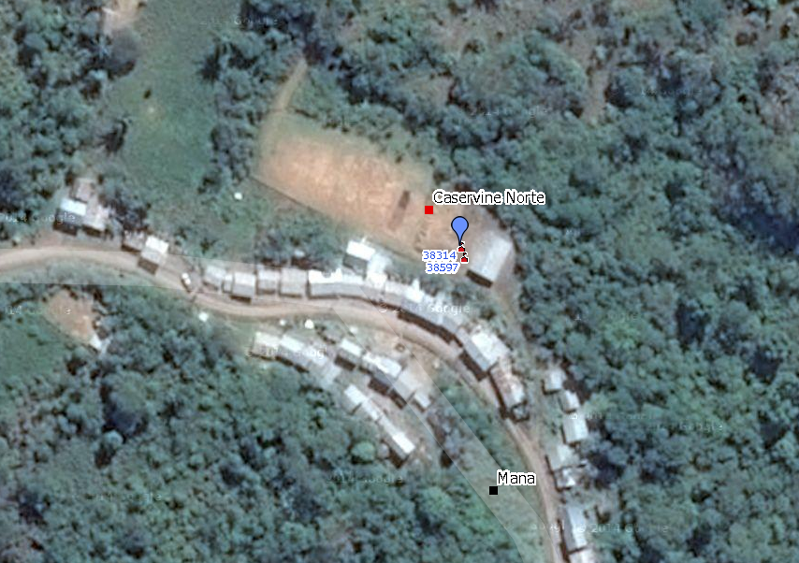
VARIOS LOCALES DEL MISMO NIVEL EN UN MISMO CENTRO POBLADO RURAL
El CP Caservine Norte (621786) cuenta con 2 locales de primaria unidocentes con poco alumnado
Cod. Local | Cod. Modular | Nom. IIEE | Dirección | Característica | Docentes Censo | Alumnos Censo
515730 | 0441683 | 38314 | PLAZA PRINCIPAL | Unidocente | 1 | 6
717573 | 0422840 | 38597 | CASERVINE NORTE | Unidocente | 1 | 9
¿Fusionar IIEE?

Slide 23
¡¡¡GRACIAS!!!

